Slide 1
Preparatório para a OBI
PET-ECO
16/05/2012

Slide 2
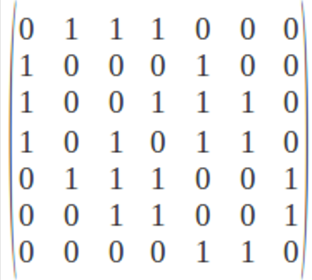
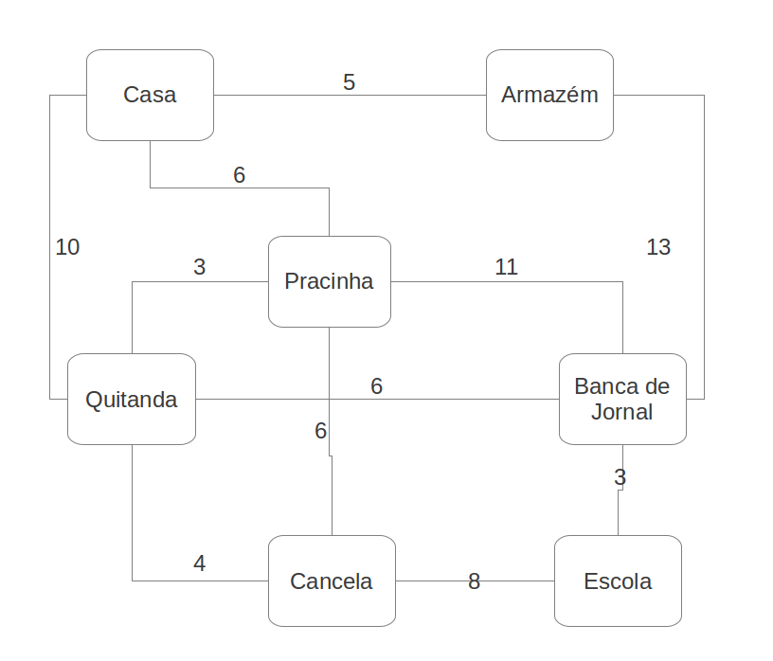
Matriz de Adjacência

Slide 3
Fila
FIFO-First In First Out
Pode ser implementada com uma lista.
#include <queue>
queue<int> fila;
if(!fila.empty())
int tam = fila.size();
fila.put(5);
int proximo = fila.get();

Slide 4
Busca em Nível
http://dl.dropbox.com/u/2360935/OBI/index.html
Ir para o site de Apostilas da OBI
Abrir "apostila para algoritmos em grafos"
Ir para a página 17

Slide 5
Implementação
Cria fila
Insere nó inicial
Enquanto(fila não estiver vazia)
  Nó N = proximo da fila (retirar N da fila)
  Insere os nós adjacentes a N e não visitados na fila

Slide 6
Problemas
Nó{
  int valor;
  int visitado;
  int nível;}
Colorindo (2011)
Lobo Mal(2006)
Orkut (2004)
Duende Perdido (2005)
Uiquipédia (2007)
Bomba (2012 - Nível 2)

Slide 7
Referências
Figura do slide 2 baseado no livro Grafos: Uma Introdução, do Programa de Iniciação Científica da OBMEP 2007.

